Slide 1
Неизвестные герои России

Slide 2
Мы – пожарные!

Slide 4
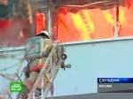

Slide 5
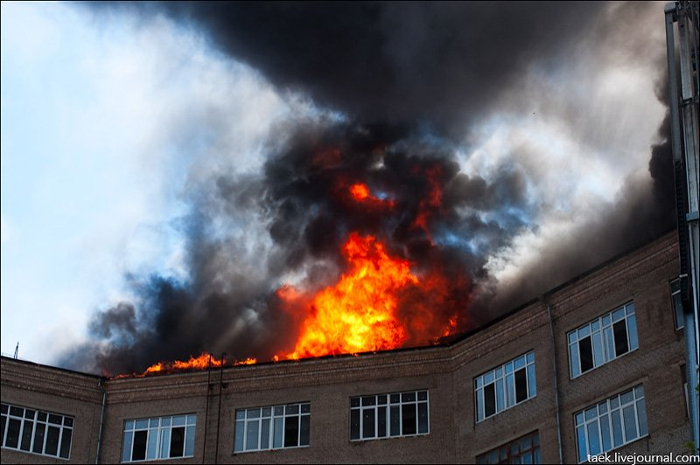
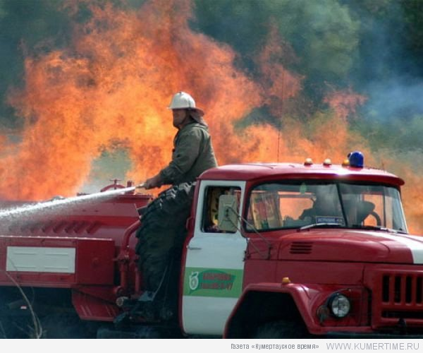
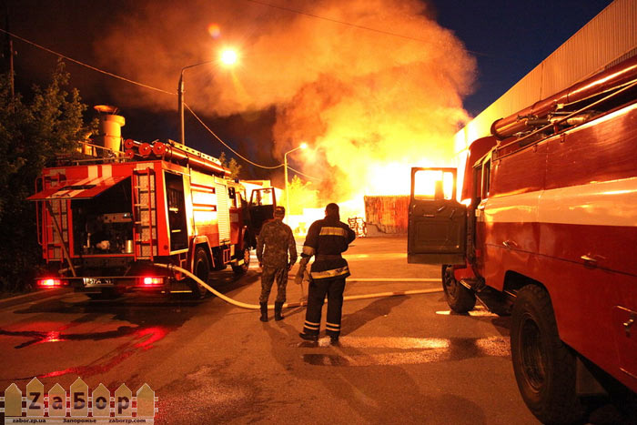

Slide 6
Погиб при исполнении служебных обязанностей…

Slide 7
Чернышёв
Евгений Николаевич
(1963-2010)
Начальник службы пожаротушения города Москвы.
Погиб, спасая людей из горящего бизнес-центра столицы.

Slide 8
Самойлов
Вадим Анатольевич
(1961-1991)
Старший лейтенант, начальник караула в пожарной охране.
Погиб при тушении пожара в гостинице «Ленинград».

Slide 9
Сергей Ижик Вилнис Штейнитис (1969-2013) (1975-2013) Погибли при разборе завалов после обрушения магазина Maxima.

Slide 10
Вечная память героям!

